Slide 1

Практическая работа №2 Тема: «Тестирование «белым ящиком»»
Выполнил
студент группы 3ИСП-2
Сейдалиев А.Э.

Slide 2
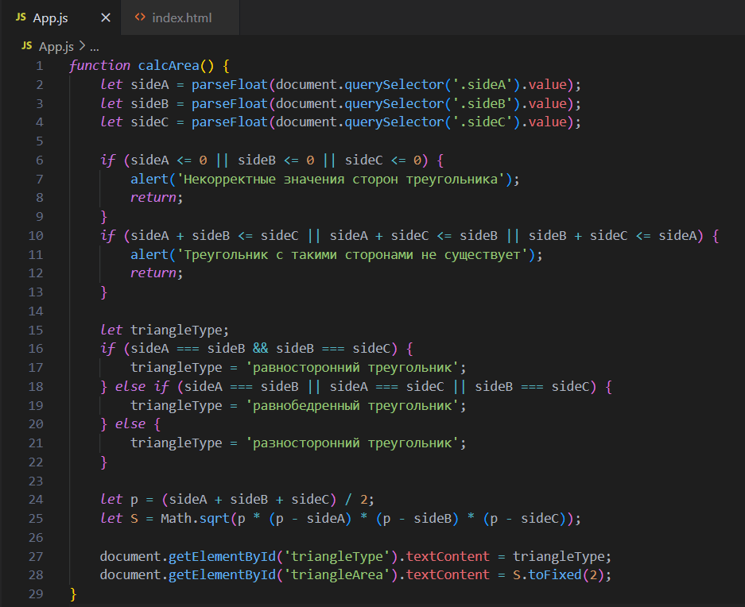
Задание 1
Разработана программа, определяющая вид треугольника и его площадь
На рисунке представлен код программы на языке программирования JavaScript

Slide 3
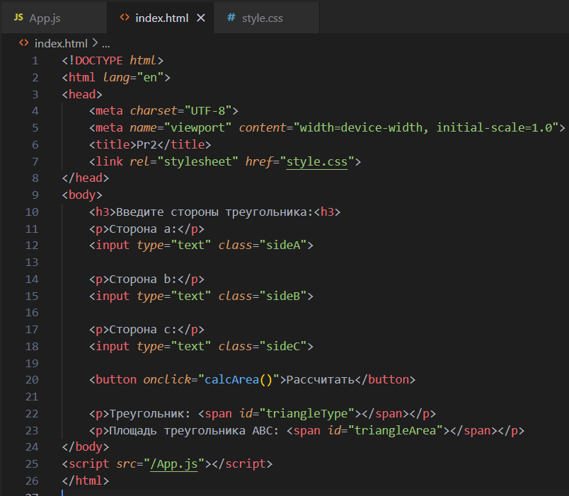
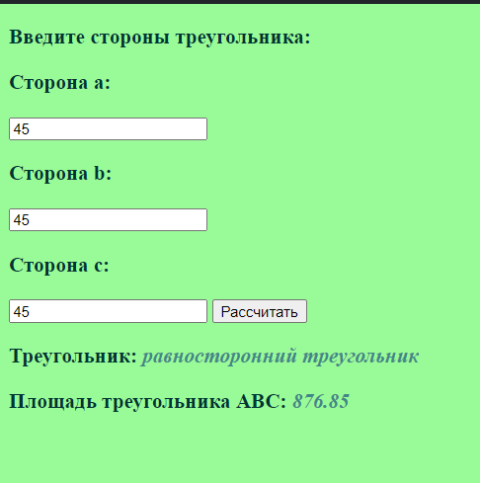
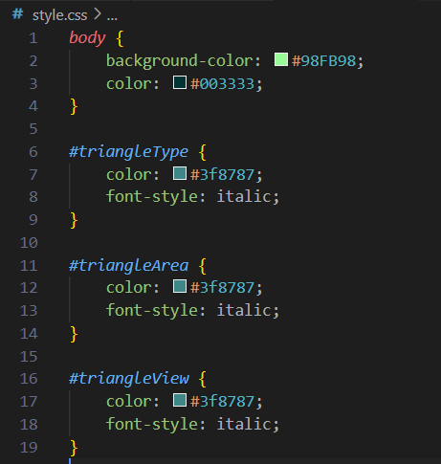
HTML-разметка программы для интерфейса и итоговый интерфейс
UI
CSS-стили
HTML

Slide 4
Задание 2. Тестирование программы
A | B | C | Ожидаемый результат | Объект проверки
1 | 1 | 1 | Равносторонний треугольник, S=0.43 | Равносторонний треугольник, S=0.43
45 | 45 | 45 | равносторонний треугольник, S=876.85 | Равносторонний треугольник, S=876.85
21 | 36 | 54 | разносторонний треугольник, S=236.66 | разносторонний треугольник, S=236.66
0 | 34 | 25 | Сообщение об ошибке: «Некорректные значения сторон треугольника» | Сообщение об ошибке: «Некорректные значения сторон треугольника»
8 | -2 | 12 | Сообщение об ошибке: «Некорректные значения сторон треугольника» | Сообщение об ошибке: «Некорректные значения сторон треугольника»
2 | 2 | 5 | Сообщение об ошибке: «Треугольник c такими сторонами не существует» | Сообщение об ошибке: «Треугольник c такими сторонами не существует»
6 | 6 | 5 | Равнобедренный треугольник, S=13.64 | Равнобедренный треугольник, S=13.64
6.1 | 6.54 | 5.23 | разносторонний треугольник, S=14.99 | разносторонний треугольник, S=14.99
6,1 | 6,54 | 5,23 | разносторонний треугольник, S=14.99 | Равнобедренный треугольник, S=13.64
Таблица 2.1

Slide 5
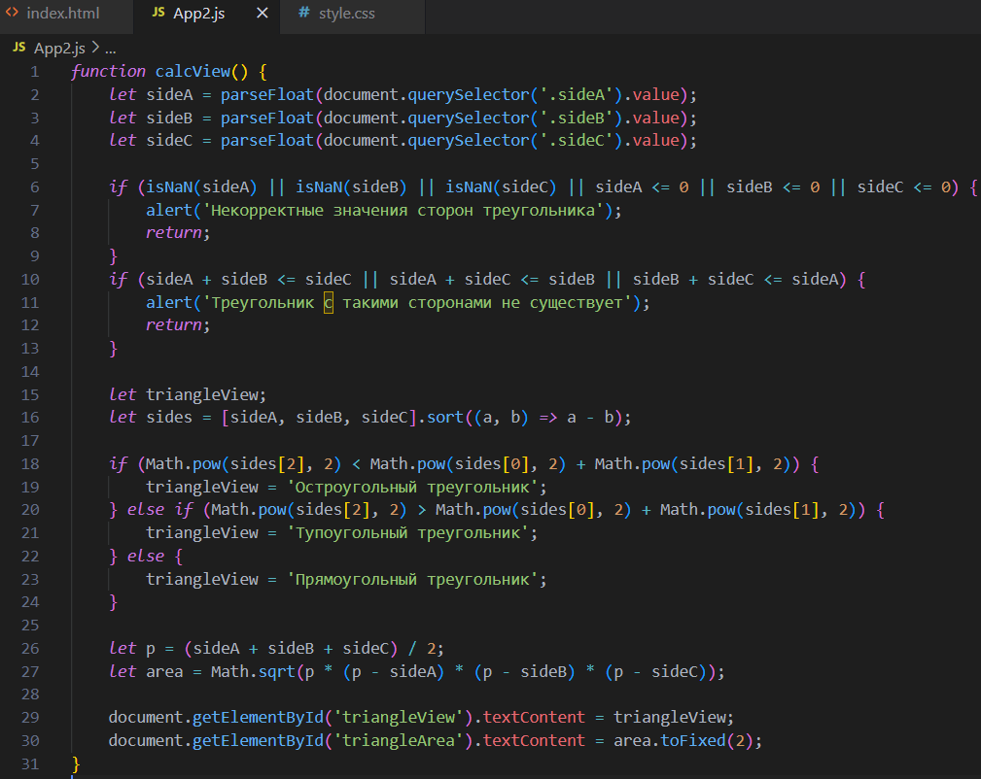
Задание 3
Разработана программа, определяющая вид треугольника и его площадь
На рисунке представлен код программы на языке программирования JavaScript

Slide 6
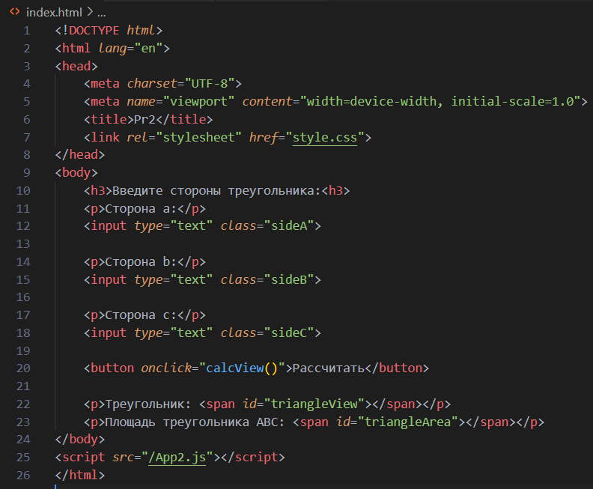
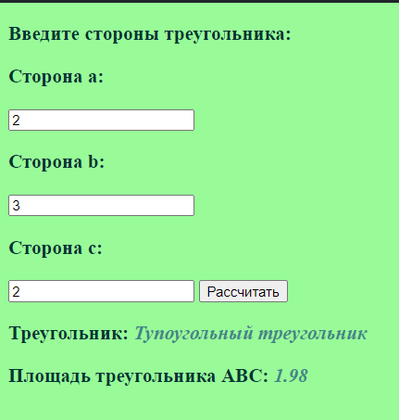
HTML-разметка программы для интерфейса и итоговый интерфейс
UI
CSS-стили
HTML

Slide 7
Задание 4. Тестирование программы
A | B | C | Ожидаемый результат | Объект проверки
1 | 1 | 1 | Остроугольный треугольник, S=0.43 | Остроугольный треугольник, S=0.43
45 | 45 | 45 | Остроугольный треугольник, S=876.85 | Остроугольный треугольник, S=876.85
21 | 36 | 54 | тупоугольный треугольник, S=236.66 | тупоугольный треугольник, S=236.66
0 | 34 | 25 | Сообщение об ошибке: «Некорректные значения сторон треугольника» | Сообщение об ошибке: «Некорректные значения сторон треугольника»
8 | -2 | 12 | Сообщение об ошибке: «Некорректные значения сторон треугольника» | Сообщение об ошибке: «Некорректные значения сторон треугольника»
2 | 2 | 5 | Сообщение об ошибке: «Треугольник c такими сторонами не существует» | Сообщение об ошибке: «Треугольник c такими сторонами не существует»
6 | 6 | 5 | Остроугольный треугольник, S=13.64 | Остроугольный треугольник, S=13.64
6.1 | 6.54 | 5.23 | Остроугольный треугольник, S=14.99 | Остроугольный треугольник, S=14.99
6,1 | 6,54 | 5,23 | Остроугольный треугольник, S=14.99 | Остроугольный треугольник, S=13.64
Таблица 4.1

Slide 8
Спасибо за внимание!

